Slide 1


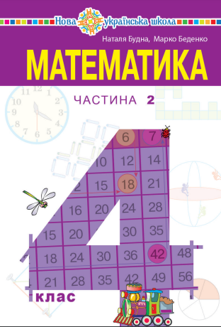
Множення на одноцифрове число. Задачі на рух.
№№ 24 - 35

Slide 2






+
+
>
+
>
+
+
>
>
+
>
+
<
>
<
>
–
>
<
<
+
–
>
<
–
)
(
)
<
(
<
–
<
–
)
)
(
)
(
<
(
)
)
(
)
(
(
)
=
(
=
=
=
=
=
=
=
=
:
:
:
:
:
:
:
:
•
:
•
•
•
•
•
•
•
•
–
–
–
Мій настрій

Slide 3

+
+
>
+
>
+
+
>
>
+
>
+
<
>
<
>
–
>
<
<
+
–
>
<
–
)
(
)
<
(
<
–
<
–
)
)
(
)
(
<
(
)
)
(
)
(
(
)
=
(
=
=
=
=
=
=
=
=
:
:
:
:
:
:
:
:
•
:
•
•
•
•
•
•
•
•
–
–
–

Slide 4
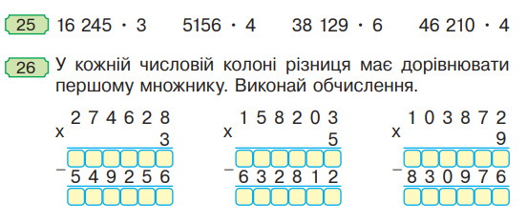
1 6 2 4 5
5 1 5 6
х
х
3
4
4
8
7
3
5
2
0
6
2
4
3 8 1 2 9
4 6 2 1 0
х
х
6
4
2
2
8
7
7
4
1
8
4
8
4
0

Slide 5

8
2
3
8
8
4
7
9
1
0
1
5
9
3
4
8
4
8
2
7
4
6
2
8
1
5
8
2
0
3
1
0
3
8
7
2

Slide 6

Фізкультхвилинка
https://youtu.be/qoqYMv_V_3o?si=m2VKtWakz-XRgqzU

Slide 7

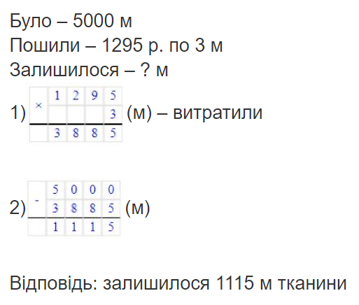

1 2 9 5
х
3
1)
(м) – витратили;
3
8
8
5
5 0 0 0
-
3 8 8 5
2)
(м)
1
1
1
5

Slide 8
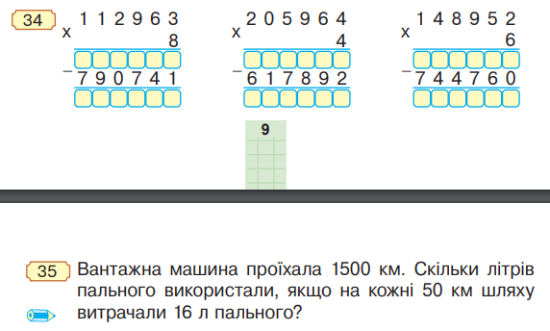

Домашнє завдання
8-9

Slide 9


